Slide 1
Лекция 12. Упрощенный метод ориентирования через вертикальны е выработки
Упрощенные способы применяются при ориентировании подэтажных и второстепенных выработок с коротким сроком службы. Наибольшее распространение они получили на рудниках, где много горизонтов, вертикальных и наклонных выработок, соединяющих их. В данных условиях точные ориентировки не нужны, для практической деятельности будет достаточно, если они будут выполнено упрощенно.
В зависимости от горно-геологических условий и применяемых систем разработки рудных тел рассмотрим целый ряд геометрических способов упрощенных ориентирно-соединительных съемок. Особенностью проводимых упрощенных ориентировок является совместное решение двух задач: передачи дирекционного угла (α) и всех трех координат (Х, У, Z).
Ориентирование через вертикальные выработки
Ориентировка через один восстающий методом соединительных треугольников по исполнению аналогична ориентировке через один ствол. В восстающий опускают два отвеса, при этом применяют проволоку диаметром 0,3-0,4 мм или полиэтиленновую нить с массой подвешенного груза – 10 кг, расстояние между отвесами 0,3-0,5 м, погрешность передачи дирекционного угла m_{α} = 10′.
Ориентировка через два восстающих по методике аналогична ориентированию через два ствола по упрощенной схеме и с более пониженной требованиями по точности.

Slide 2
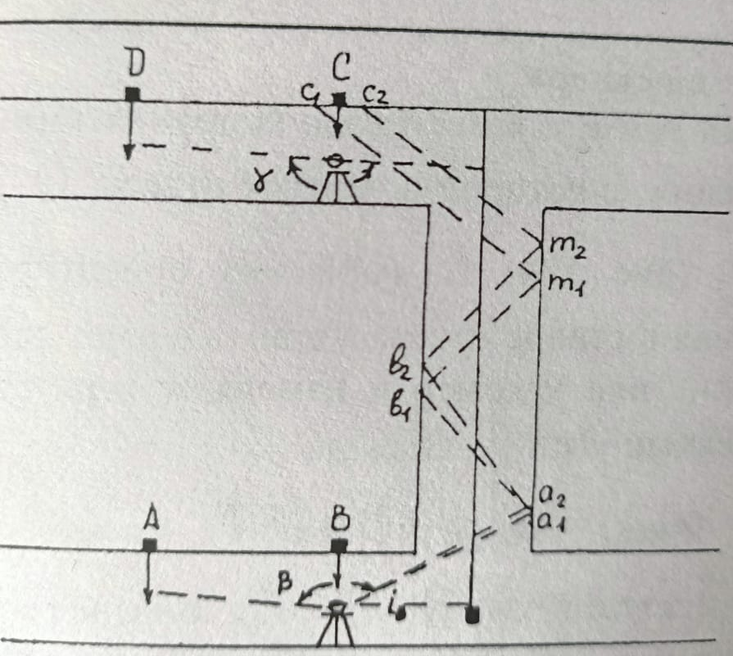
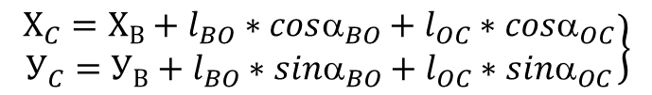


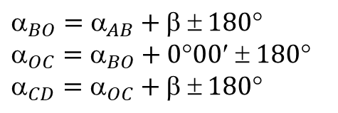

Метод одного отвеса и касательных шнуров
В основу этого метода как и многих других при упрощенном ориентировании съемок через вертикальные и наклонные выработки приняты два положения из геометрии:
через наклонную прямую можно провести только одну вертикальную плоскость;
все линии, лежащие в этой плоскости, будут иметь один и тот же азимут или отличаться от него на 180°.
При ориентировании верхней подэтажной выработки способом отвесов и касательных шнуров дано α_{АВ}, Х_{В}, У_{В}, Z_{В}, требуется α_{CD}, Х_{C}, У_{C}, Z_{C}. Теодолит устанавливают в т.В измеряем горизонтальный угол β, при этом на стенке выработки по краям отвеса при визировании забивают гвозди а₁, а₂, а далее от них в восстающем протягивают шнуры, касающиеся отвеса по обоим его краям, забивая поочередно точки в₁, в₂, m₁, m₂, заканчивая на ориентируемом горизонте точками с₁, с₂. Из этих точек, обозначенных в кровле, находят среднюю С и под ней устанавливают теодолит, измеряя угол γ.
Линии ва, ав, вm, mс лежат в одной вертикальной плоскости и имеют один и тот же азимут.
$$_{CD}=α_{AB}+β+γ ± \left(180°∗3\right),$$
$$_{BO}=_{AB}+  180$$
$$_{OC}=_{BO}+000  180$$
$$_{CD}=_{OC}+  180$$
Для передачи координат Х, У измеряют расстояния в горизонтальной плоскости ВО и СО
$$\left.\begin{aligned}Х_{C}=Х_{В}+l_{BO}∗cosα_{BO}+l_{OC}∗cosα_{OC} \\ У_{C}=У_{В}+l_{BO}∗sinα_{BO}+l_{OC}∗sinα_{OC}\end{aligned}\right\}$$
Погрешность ориентировки $m_{}=7$
Высотная отметка определяется из измерения глубины восстающего
$$Z_{C}=Z_{B}−i_{B}+l+i_{C}$$
i_{B}, i_{C} – соответственно высота инструмента (теодолита) в точках В и С, l – расстояние по вертикали между горизонтами инструментов

Slide 3
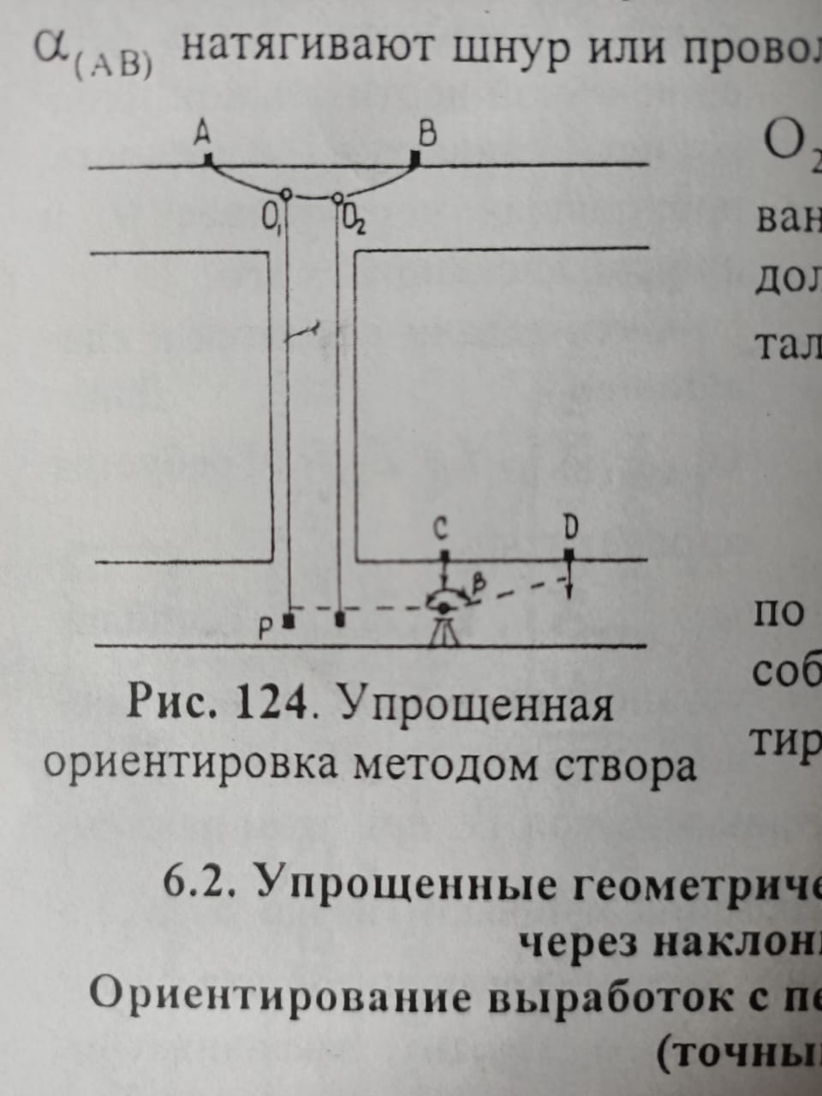
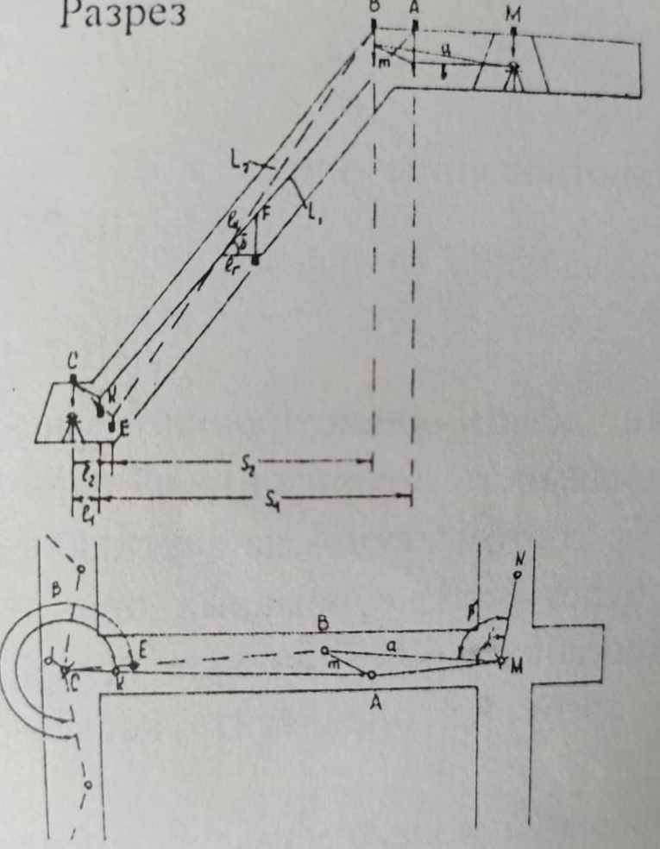

Метод створа
Над восстающим между точками А и В с известными координатами и α_{АВ} натягивают шнур или проволоку, с которой опускают отвесы О₁ и О₂. На горизонте ориентирования в створе отвеса устанавливают теоолит и измеряют горизонтальный угол β.
$$_{CD}=_{AB}+  180$$
Координаты Х_{С}, У_{С}, Z_{С} определяют по схеме, описанной в предыдущем способе ориентиров. Погрешность ориентировки − 3′- 5′.
Ориентирование выработок с перемещением несвободного шнура
(точный способ)
Суть способа состоит в создании между подходными точками верхнего и нижнего горизонтов в проекции на горизонтальную плоскость соединительных треугольников за счет перемещения несвободного отвеса.
К точкам А и С прикрепляют свободно висящий шнур (леска диаметром 0,8-1,0 мм), к нему на нижнем горизонте подвешивают груз Р. Отрезки СК и КА лежат в одной вертикальной плоскости и в плане представляют прямую линию СА.
В точках С и М устанавливают теодолиты, а в точке А, где прикреплен шнур, подвешивают визирный отвес. Измеряют углы α и α′, горизонтальное расстояние l₁ и наклонную длину линии КА = L₁.

Slide 4
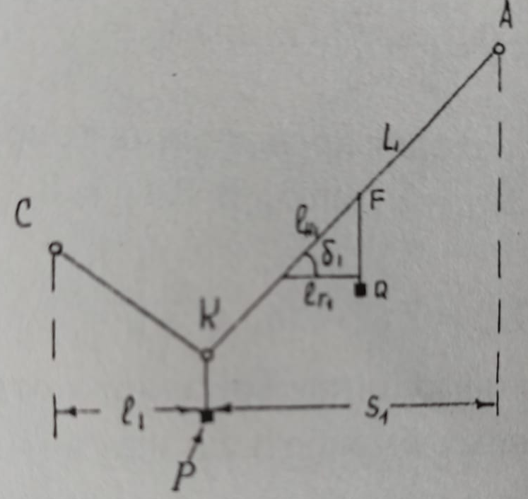

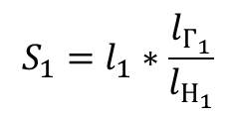



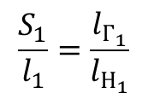
На шнур подвешивают легкий отвес Q, от него измеряют расстояния l_{Н1}, l_{Г1} и из пропорции находят горизонтальную длину S₁.
$$\frac{S_{1}}{l_{1}}=\frac{l_{Г_{1}}}{l_{Н_{1}}}$$
$$S_{1}=l_{1}∗\frac{l_{Г_{1}}}{l_{Н_{1}}}$$
Далее верхний конец шнура из точки А переносят в точку В, создавая выгодный остроугольный соединительный треугольник ВМА.
В этом положении несвободного отвеса измеряют углы β, β′ и длины l₂, S₂, l_{Н2}, l_{Г2}. Из пропорции, как и в предыдущем случае, определяется горизонтальная длина S₂. В обозначенном отвесами на верхнем горизонте треугольника измеряются все стороны: a, b, m. Посредством перемещения несвободного отвеса в плане образуются два соединительных треугольника ВМА и ВСА.
Для передачи высотных отметок производят геометрическое и тригонометрическое нивелирование теряемых точек К и Е, а затем от них уже делается передача отметок на точки А и В верхнего горизонта или в обратном порядке от этих точек из точки С.
Вычисление ориентировки и передачу высотных отметок ведут в следующем порядке.
В начале вычисляют углы γ и γ′:
$$=α−$$
$$=α−$$
По формуле синусов определяют углы при отвесах А и В образуемых соединительных треугольников, используя при этом полученные горизонтальные длины СА и СВ:
$$СА=l_{1}+S_{1}$$
$$СВ=l_{2}+S_{2}$$
Решив соединительные треугольники, с горизонта на горизонт передают дирекционный угол и координаты Х, У.

Slide 5
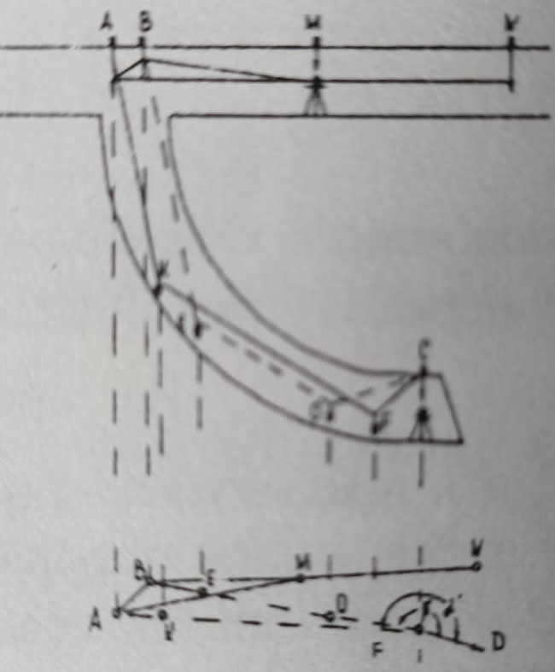
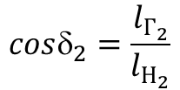

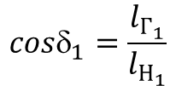



Для передачи высотной отметки вычисляют:
$$cosδ_{1}=\frac{l_{Г_{1}}}{l_{Н_{1}}}$$
$$cosδ_{2}=\frac{l_{Г_{2}}}{l_{Н_{2}}}$$
а затем находят превышения точек А и В по отношению точек К и Е
$$h_{1}=L_{1}∗sin_{1}$$
$$h_{2}=L_{2}∗sin_{2}$$
отсюда
$$Z_{A}=Z_{K}+h_{1}$$
$$Z_{B}=Z_{E}+h_{2}$$
При помощи несвободного отвеса можно делать ориентировки и в искривленных выработок, где нет прямой видимости с горизонта на горизонт. В этом случае на вертикальном разрезе больше ломанных прямоугольных участков, горизонтальные проекции которых требуется определить косвенным путем.
Основные его преимущества: высокая точность (до 1′); возможность ориентирования горизонтов, когда нет прямой видимости; отсутствие необходимости при ориентировке в специальном оборудовании; высокая производительность; простота полевых и камеральных работ.
Для повешения точности ориентировки необходимо создавать форму соединительных треугольников, расстояние АВ по возможности делать максимальным, а также создавать достаточные размеры вспомогательных вертикальных треугольников, служащих для определения S₁, S₂ и δ₁, δ₂.
Основные положения этого метода ориентировки могут быть положены в основу съемки выработок небольшой протяженности, например, рудоспусков. Согласно рисунку между маркшейдерскими точками А и С протянут несвободный шнур. Точки А, К, F, С лежат в одной вертикальной плоскости; ее дирекционный угол неизвестен. Достаточно измерить рулеткой расстояния СF, FК и КА и углы их наклона δ_{СF}, δ_{FК} и δ_{КА}, как можно вычислить координаты точек перегиба шнура F и К. Сделав линейные замеры от этих точек до стенок горной выработки, можно эту выработку нанести на план.

Slide 6
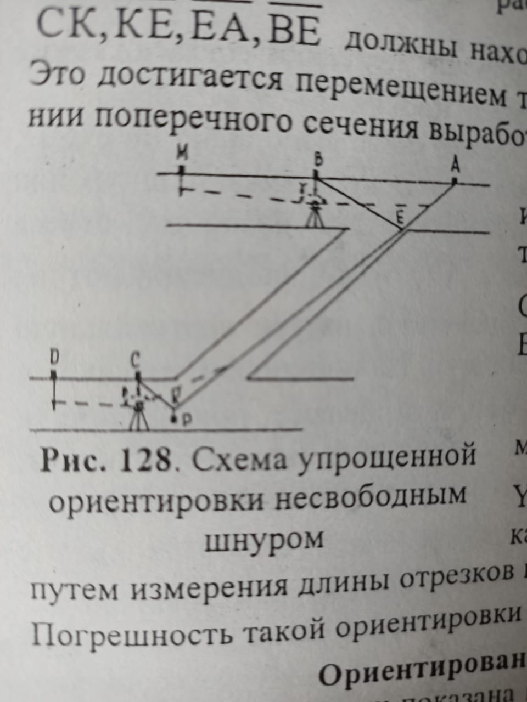
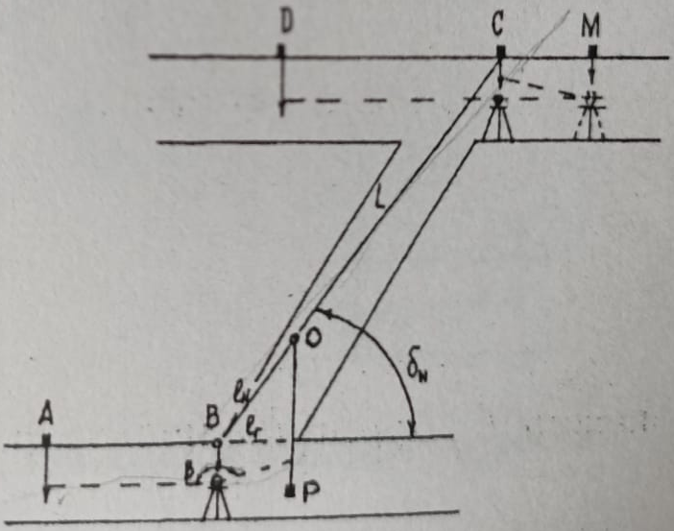

Ориентирование несвободным шнуром (упрощенный способ)
Для случая прямой видимости ориентировка через наклонную выработку может быть сделана по схеме. СКЕА – несвободный шнур, ЕВ – растяжка. Для решения задачи отрезки СК, КЕ, ЕА, ВЕ должны находиться в одной вертикальной плоскости. Это достигается перемещением точки А, где закреплен шнур, в направлении поперечного сечения выработок.
При правильном расположении шнура и растяжки в поле зрения зрительных труб теодолитов, установленных в точках С и В, отрезки СК и КЕ, а также ВЕ и ЕА будут видны как одна линия.
Измерив горизонтальные углы β и γ, можно получить α_{BM}. Координаты Х, Y, Z передаются с горизонта на горизонт, как и в вышерассмотренном способе, или путем измерения длины отрезков и их углов наклона висячим полукругом. Погрешность такой ориентировки m_{α} = 5 – 7.
Ориентирование наклонным шнуром
Между точками В и С туго натянут шнур. Точка В находится на сопряжении горизонтальной и наклонных выработок, под ней установлен теодолит. Теодолит устанавливается и под точкой С.
На шнур подвешен отвес О. По линейным замерам расстояний от вспомогательного отвеса или непосредственно висячим полукругом определяю угол наклона линии ВС, а ее длину L измеряют рулеткой. Одним теодолитом измеряется горизонтальный угол β, а другим, визируя на наклонный шнур, выставляется створная точка D.
$$α_{CD}=α_{AB}+ −180±180$$

Slide 7
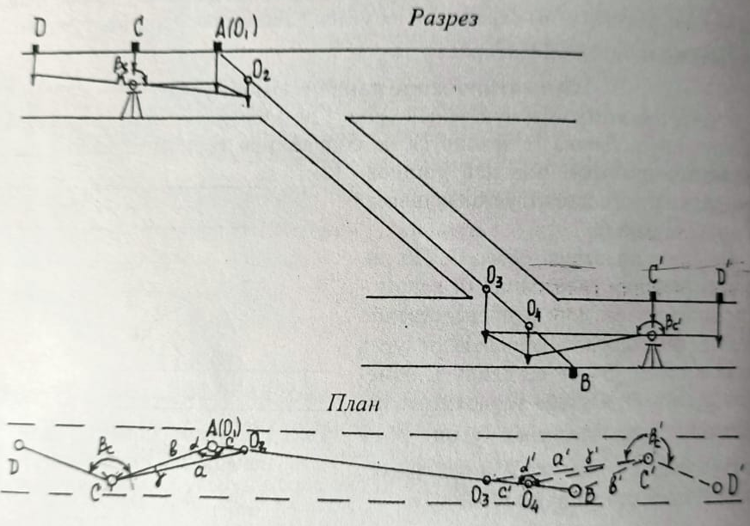
При крутых углах наклона шнура, теодолит в точке С может оказаться в непосредственной близости от шнура и визирование на него будет невозможным. В этом случае в створе отвеса в точке С и наклонного шнура выставляют створную точку М и тогда дирекционный угол передается на линию СМ.
Координаты Х, Y, Z с горизонта на горизонт передают согласно схеме известными методами. Точность такой ориентировки 2 - 3′.
Ориентирование наклонным шнуром может быть выполнено по схеме, между точками А и В протягивают шнур или проволоку. На верхнем горизонте выставляют два визирных отвеса О₁(А) и О₂, соответственно два отвеса О₃ и О₄ подвешивают на шнур на нижнем горизонте. Отвесы обозначают в натуре вертикальную плоскость, проведенную через наклонный шнур. На подходных точках С и С′ устанавливают угломерные инструменты и делают примыкания к этим отвесам. В плане образуются два соединительных треугольника, только сдвинутые один по отношению другого по направлению шнура.
Сделав требуемые угловые и линейные измерения и решив соединительные треугольники, передают дирекционный угол с горизонта на горизонт, а затем по этим же направлениям передаются координаты
$$α_{CD}=α_{DC}+_{C} −180−α+180+α−180+−180$$
Погрешность ориентировки m_{α} = 3′.
Этот способ ориентирования второстепенных выработок был предложен и применен маркшейдерами на рудниках Урала.

Slide 8
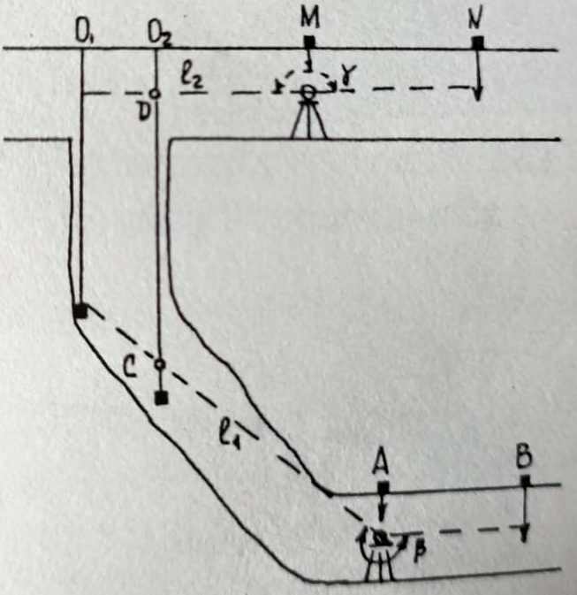
Способ створных отвесов
Способ створных отвесов применяют для ориентировок при различного рода рассечках и других ориентирования второстепенных выработках малой протяженности и короткого срока службы. В створе визирного луча угломерного инструмента, установленного в т.А, выставляют створные отвесы О₁ и О₂ измеряют горизонтальный угол β.
В рассечке или слоевом штреке в створе этих отвесов выставляется в точке М теодолит и измеряется угол γ на закрепленную точку N
$$α_{MN}=α_{BA}+ −180±180+−180$$
Координаты точки X_{M}, Y_{M} определяются согласно схеме известными методами
$$X_{M}=X_{A}+α_{BA}+ −180±180+−180$$

Slide 9
Контрольные вопросы:
1. Порядок выполнения ориентирования через вертикальные выработки
2. Порядок выполнения ориентирования методом одного отвеса и касательных шнуров
3. Порядок выполнения ориентирования методом створа
4. Порядок выполнения ориентирования выработок с перемещением несвободного шнура (точный способ)
5. Порядок выполнения ориентирования несвободным шнуром (упрощенный способ)
6. Порядок выполнения ориентирования наклонным шнуром
7. Порядок выполнения ориентирования способом створных отвесов

